Slide 1
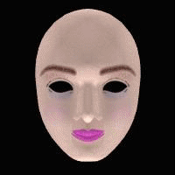

Slide 2
Pour chacune des neufs images suivantes, une question vous est posée.
Ceux qui connaissent les réponses, gardez les pour vous...
Pour la réussite de l’activité, il est nécessaire de répondre aux questions rapidement, sans réfléchir, en ne prenant que quelques secondes par image.
Image 1
L’image montre deux droites perpendiculaires.
Y a t’il une droite plus courte que l’autre ?
Si oui, laquelle ? La droite verticale ou la droite horizontale ?

Slide 3
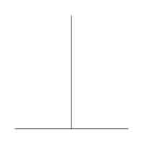

Slide 5
Image 2
L’image qui suit montre une dizaine de «barres» verticales.
Ces barres sont-elles droites ou tordues ?

Slide 6
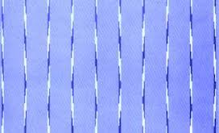

Slide 8
Image 3
La prochaine image montre deux balles dans une sorte de corridor, de couloir.
Ces deux balles sont-elles de tailles différentes ?
Si c’est le cas, laquelle est plus petite ?

Slide 9
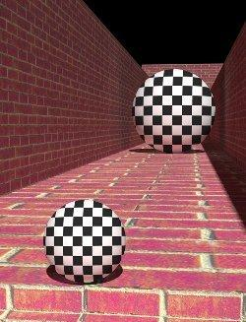

Slide 11
Image 4
L’image suivante montre trois carrés de différentes tailles.
Les côtés de ces carrés sont-ils droits ou tordus ?

Slide 12
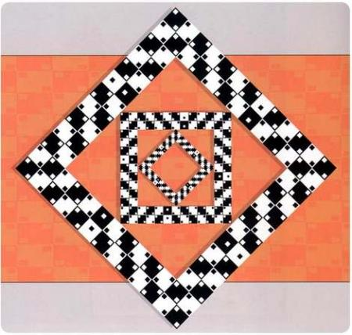

Slide 14
Image 5
La prochaine image montre des points bleus sur un fond vert.
Est-ce que les points bleus bougent ou ne bougent pas ?

Slide 15
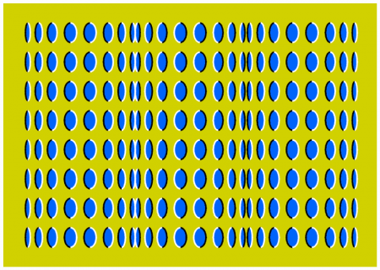

Slide 17
Image 6
Que voyez-vous sur la prochaine image, une jeune femme ou une femme âgée ?

Slide 18
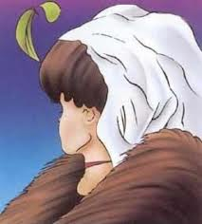

Slide 20
Image 7
La prochaine image représente t’elle un indien ou un esquimeau ?

Slide 21
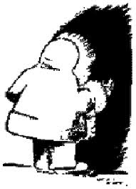

Slide 23
Image 8
Sur la prochaine image, il y a 8 visages disposés en cercle.
Le cercle tourne t’il vers la droite ou vers la gauche ?

Slide 24
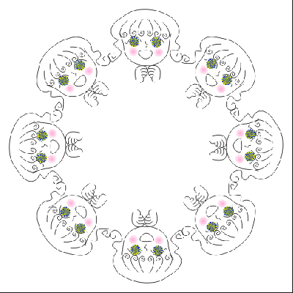

Slide 26
Image 9
La dernière image montre des points violets qui se déplacent en formant un cercle.
Au milieu de ce cercle se trouve une croix.
Fixez la croix au milieu et ne regardez pas les points tourner.
Cela demande un effort de concentration.
Fixer la croix sans fermer les yeux pendant environ 15 secondes.
Qu’est ce qui ce passe ?

Slide 27
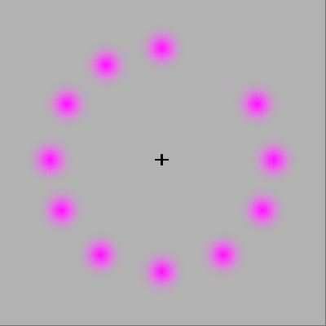

Slide 29
Est-ce que ce que nous avons vu est vrai ?
Comment faire pour savoir si c’est vrai ?

Slide 30
Pour savoir si c’est vrai, nous devons :
Vérifier
Comment ?
En utilisant des outils

Slide 40
Est-ce que ce que ce n’est pas la même chose avec nos pensées ?
Parfois nous sommes certain d’avoir raison.
Comment faire pour savoir si nos pensées sont justes ?

Slide 41
Pour être vraiment certain il faut :
VÉRIFIER
Comment ?

Slide 42
En se servant d’outils.

